Slide 1
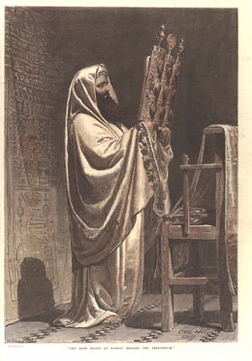
犹太教的祭司
臼约的领导者
Rick Griffith, Singapore Bible College
BibleStudyDownloads.org

Slide 2
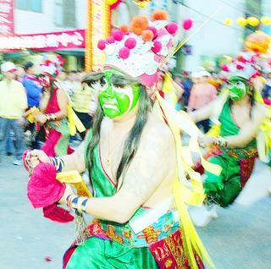
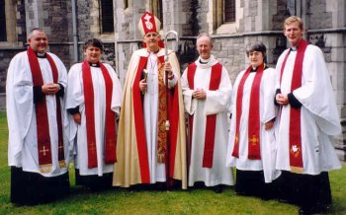
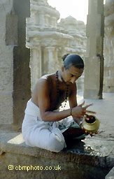
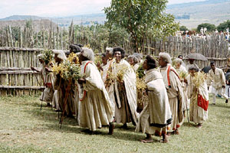
介绍
授权执行宗教神圣仪式的人, 尤指作为人与神之间的调解代理人

Slide 3
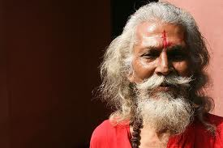
印度教祭司日程安排
早上六点: 醒来和祷告
早上七点: 第一沐浴过后开始早晨工作(洗涤与打扫)
早上八点: 早餐 (低等级的祭司“喂养”与替偶像沐浴)
早上九点: 教学和处理人事的会议
早上十一点: 第二沐浴和祷告
中午十二点: 午餐后休息,过后“喂养”偶像
下午一点: 其他任务 (葬礼,祷告,劝告)
下午三点. 第三沐浴,擦洗与替偶像穿衣
下午四点: 祭司仪式 (献祭)
下午六点: 晚餐和深入冥想 (喂偶像)
晚上七点: 关闭与打扫寺庙

Slide 4
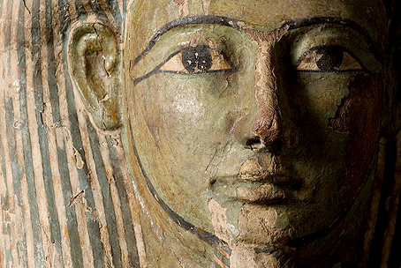
埃及

Slide 5
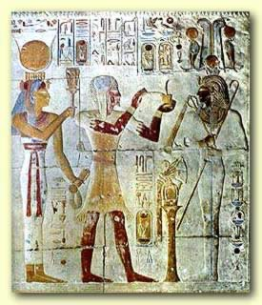
埃及的祭司
拣选与类型
洁净律法
职责

Slide 6
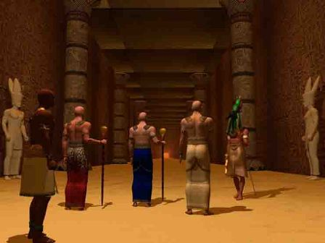
拣选与类型
埃及的信仰:
各种神灵通过法老创造,管理和统治世界
每个生活方面都有一个神灵,甚至在化妆方面
如果不尊敬或每天照料神灵,生活必受威胁

Slide 7
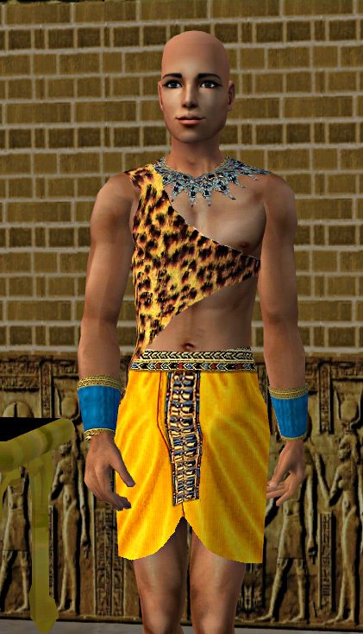
拣选与类型
祭司可能是:
法老所授予
由父亲传给儿子, 孙子或其他的家庭成员
购买
祭司职位受觊觎因它带来的特权与声誉

Slide 8
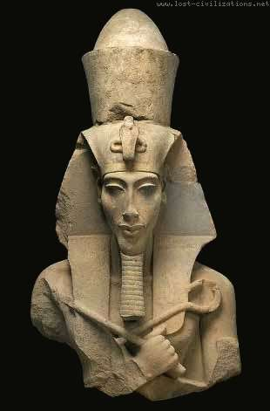
拣选与类型
首席祭司–法老
大祭司–法老的政治顾问;监督魔法礼制与仪式
读经者祭司(kher heb)-背诵圣仪式与宗教课文
“专家”祭司 - 负责钟表学,占星术与疗愈

Slide 9
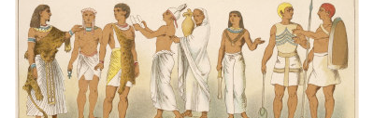
普通魔术师 - 提供社区服务(例如辅导,执行魔法,疗愈)
文士 - 写魔法文本,签发王室法令,维持记录
女祭司 - 唱歌,音乐与舞蹈

Slide 10
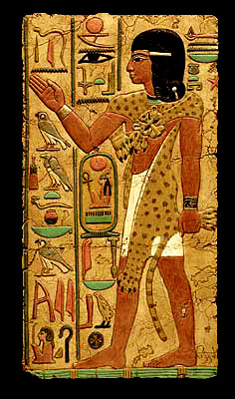
选举和类型
祭司有世俗的事业
可以结婚,生子
每三的一个月被传召履行责任
四个部落的组织

Slide 11
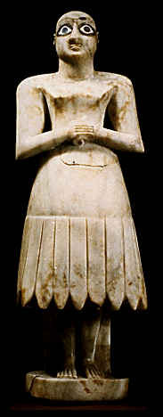
洁净律法
寺庙服务前:
必须洗净
必须剃须
必须禁欲
必须避免某些食物(如鱼)
必须避免穿羊毛或皮革

Slide 12

职责
不劝诱改宗
不传播与教育神的优越性
不监督人们精神或道德方面的福利
不会为人民献祭或做任何安抚神灵的行为

Slide 13
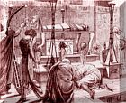
祭司防腐身体的工作

Slide 14
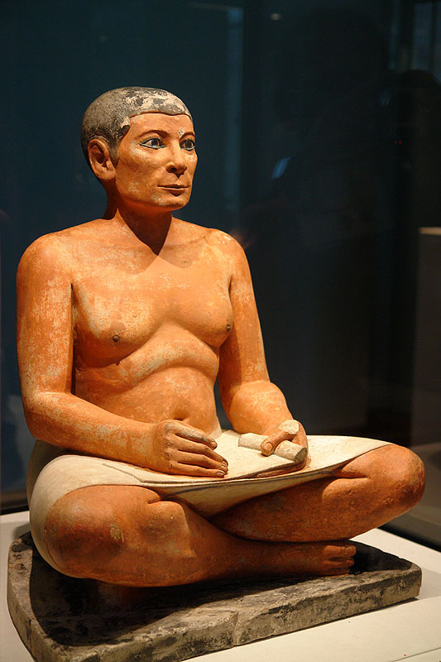
职责
每天都要敬奉和 “照顾”神灵
节日和盛宴日仪式
非宗教职责

Slide 15

琐罗亚斯德教

Slide 16

新加坡
纪念品封面
纪念品封面
金禧
帕西
琐罗亚斯德
___协会____
东南亚 新加坡
1954-2004
第3000周年纪念日
琐罗亚斯德文化

Slide 17
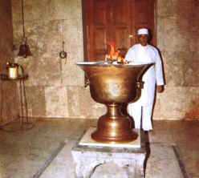
■火教士(Atharvans)
■智者/法师
祭司等级

Slide 18
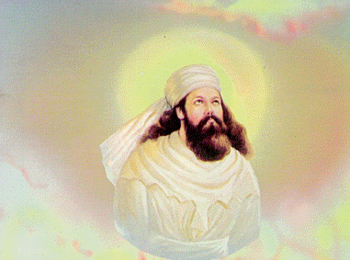
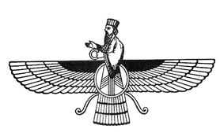
启蒙
获得的职业,而不是
继承的职业。
2.有抱负的人(年轻/年老,
男/女)可以接收训练成为祭司。
3.需要通过严格的培训。

Slide 19
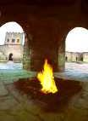
宗教职责
■祭司从7岁开始训练
■学习背诵阿维斯塔(Avesta)与其他Yasna
礼仪的文本
■不断地把檀木放进寺庙里的阿维斯塔火,使它继续燃烧;与此同时心中默默地背诵阿维斯塔(Avesta)

Slide 20
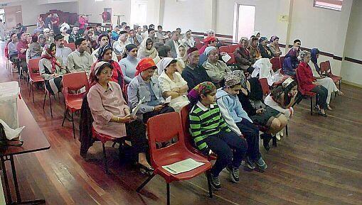
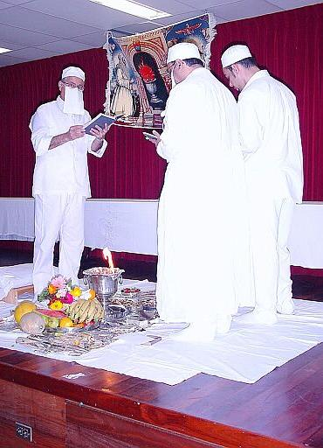
主持仪式:
■新启蒙仪式(Navzote)
■葬礼
■献祭

Slide 21
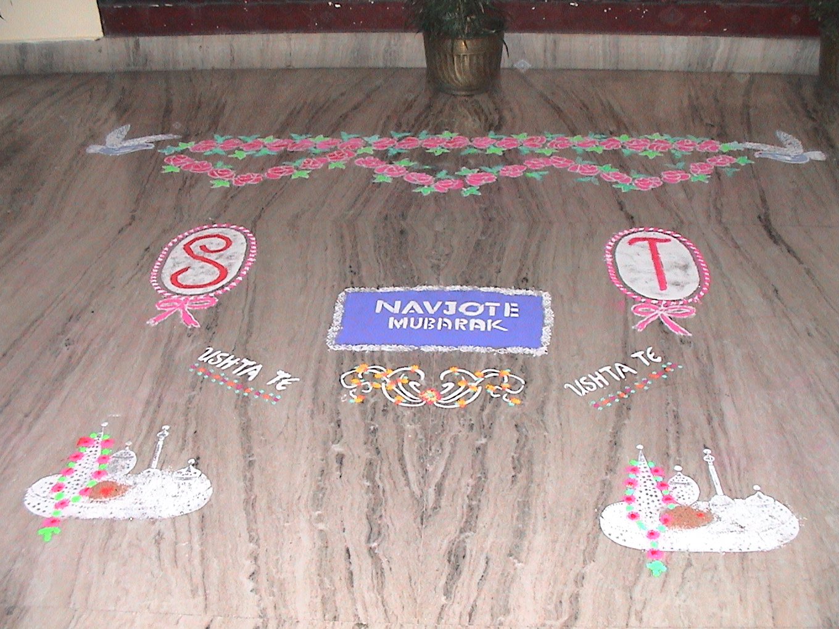

Slide 22
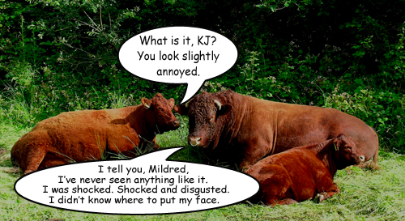
律法
非常专注纯洁与洁净
→食物、衣物和沐浴
→饮用 "圣牛"的尿
→无非洁净的动物
怎么了,
焦？你看起来有点恼火
我告诉你, 米。我从来没有见过这样的东西。我很震惊和反感。我不知道该把脸放在哪里。

Slide 23
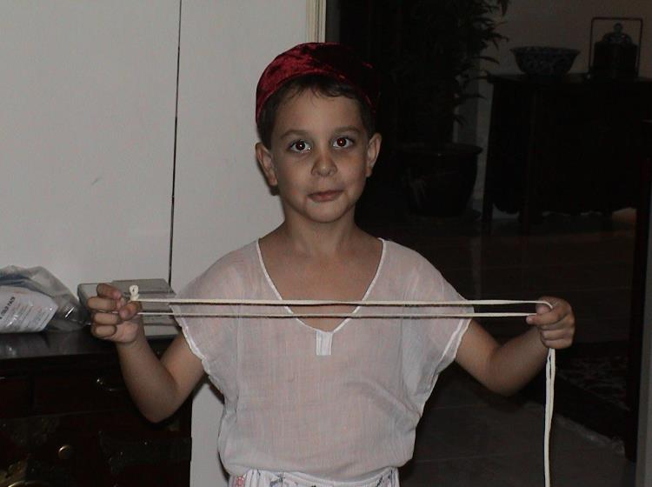
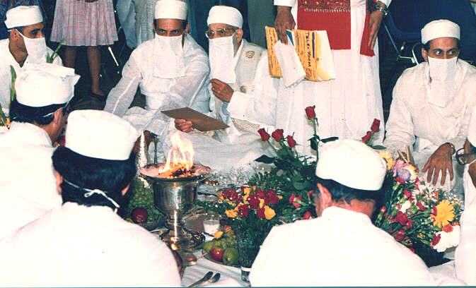
→信徒穿白色的苏德尔(Sudreh)显示洁净
→库什蒂(Kusti)以羊毛制成,提醒我们得尊重动物王国
→因为它们具有属灵能源,所以如同一个屏障
→信徒在照料火时必须戴上面纱,以防口水污染火

Slide 24
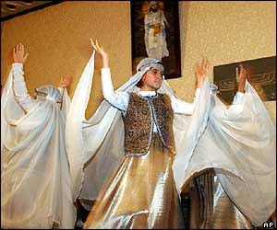
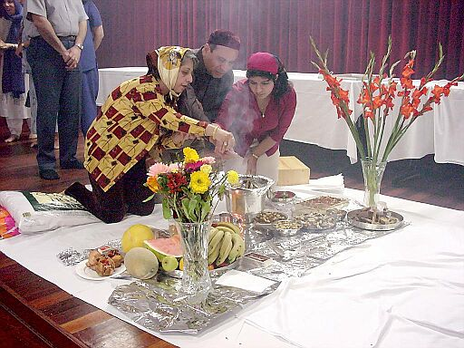
→信徒必须结婚因为宗教非常重视婚姻
→信徒必须远离死人

Slide 25
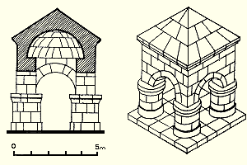
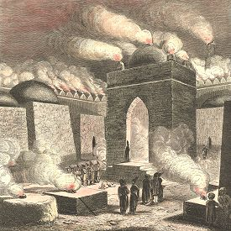
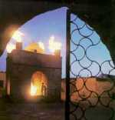
住所

Slide 26
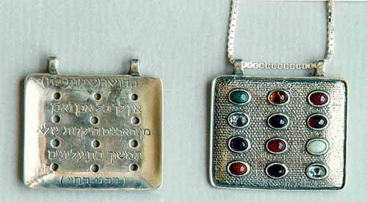
利未人的祭司
特质
条件
独特性

Slide 27
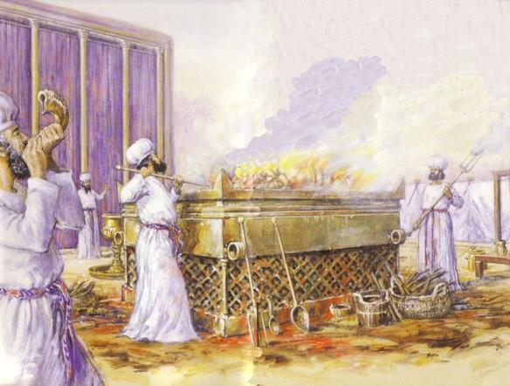
特质:
谁是祭司?
对人代表神的人

Slide 28

亚伦与祭司对照
166c
谁是祭司?
亞伯拉罕
对人代表神的人
亚伦之后利未人的后裔
以萨
雅各
流本—西闵—利未—犹大— 等等.
(雅各十二个儿子)
其他的族谱 亚伦
利未人 祭司
p. 22 p. 178a

Slide 29
166d
利未家谱
利未
革顺
哥辖
米拉利
利未人
暗兰
祭司
大祭司
米利暗
亚伦
摩西
献凡火干罪,
被耶和华杀死
拿答
亚比户
以利亚撒
以他玛

Slide 30
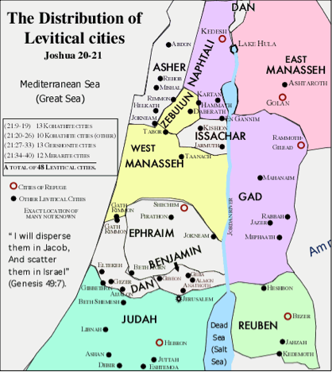
利未人
所得的城镇
约书亚记 20-21
但
利未人
  特权
  没有土地的产业
  居住在48个城市(其中6个也是避难城)
  接获十分之一奉献
  偶尔收到胜战的战利品
东
玛拿西
亚设
拿弗他利
地中海
(大海)
西布伦
以萨迦
西
西
玛拿西
避难城
利未人其他的城镇
迦得
“我要把他们分散在雅各家,把他们散居在以色列”
(创49:7)
以法莲
便雅悯
但
犹大
流本

Slide 31
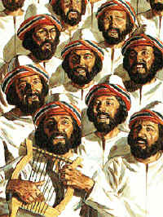
利未人
拣选
服务年限
-25-50
-50岁以后:
半退休,
执行的责任有限
-20-50
      在大卫安顿了约柜之后

Slide 32
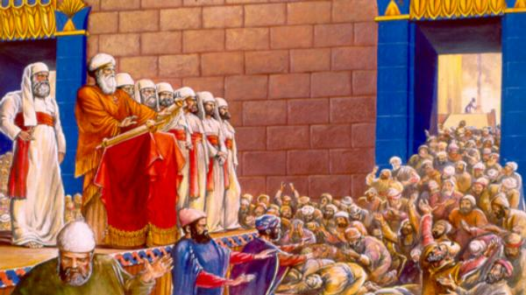
利未人
职责
  从以色列人中分别为圣
  如果企图担当祭司,将被处死

Slide 33
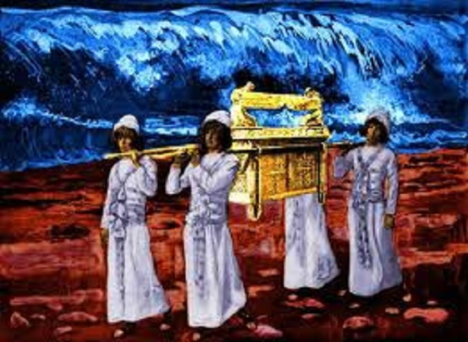
利未人
会幕的工作:
  哥辖的儿子携抬会幕的家具
  革顺的儿子照料帐棚,幔与帘子
  米拉利的儿子携抬和竖立院子和圣所的竖板

Slide 34
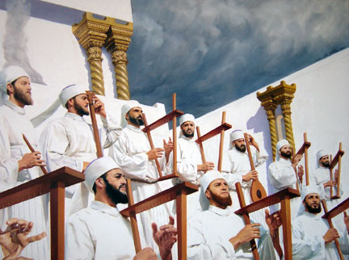
利未人
大卫统治时:
  - 乐师或歌手
  - 守门者 - 在耶和华殿中服侍
  - 司库和其他官员

Slide 35
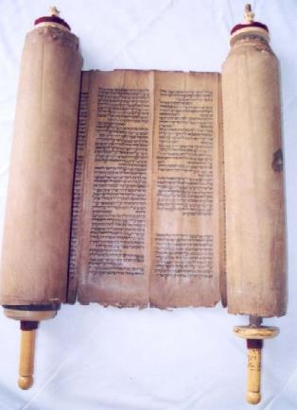
祭司
介绍/背景
  从征服迦南到建立君主制的期间
  崇拜的条例一般不严格遵循
  - 例如撒母耳是以法莲人
-米迦的祭司(士17,18)

Slide 36

利未记 第二十一章的
成为祭司的条件
179
不可在自己的族人中因死人玷污自己(1-4)
不可剃光头发,胡须的周围不可剃掉,也不可纹身 (5)
不可娶被丈夫离弃的女人为妻(7)
不可娶被玷辱了的妓女为妻(7,14)
有残疾的,就不可走近来献他神的食物(17-21)

Slide 37
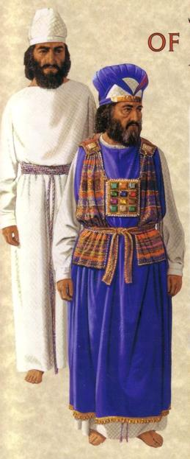

祭司的圣衣
119c
礼冠 (精金做一面牌子 )
内袍 (白色细麻布上衣 )
裤子 (裤子遮盖腰间，直到大腿 )
长外袍 (全件要紫蓝色 加上一个金铃、一个石榴 )
以弗得 (拿金线、蓝色 、 紫色 、 红宝石 )
腰带 (腰带)
胸牌
乌陵和土明
出 埃 及 记 第二十八章

Slide 38
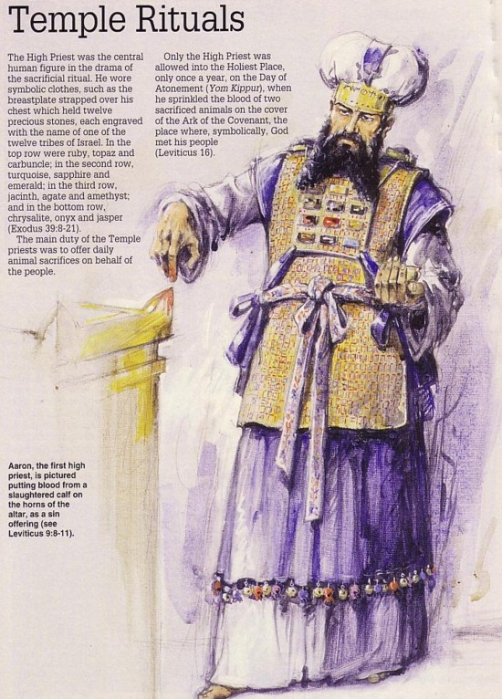
犹太人的祭司
在赎罪日为众人赎罪
耶稣的象徵

Slide 39
亚伦和祭司对照
166c
利未人
祭司
…的后裔
利未
亚伦(也是利未的后裔)
人口
很多(比较大的一群)
少数(利未人的分支派，
(约二十一章四节)
角色
協助祭司及管理至聖所以外，
许可的宗教活动: 教导、歌唱、帶领敬拜、人员、行政、士師
及看守城门的人員、焚香
(申三十三章十节)
神与以色列人之间
的中间传达者
獻祭角色
沒有獻祭，但是有香焚
(申三十三章十节)
獻祭(申三十三章十节)
居住的地点
很广泛.在以色列整个中部.北部、东部的支派，遍布於三十五座城
市(约二十一章五至七节)
限制於靠近聖殿附近的猶大、西緬、便雅憫的十三座城市
(约二十一章四节,九至十三节)

Slide 40
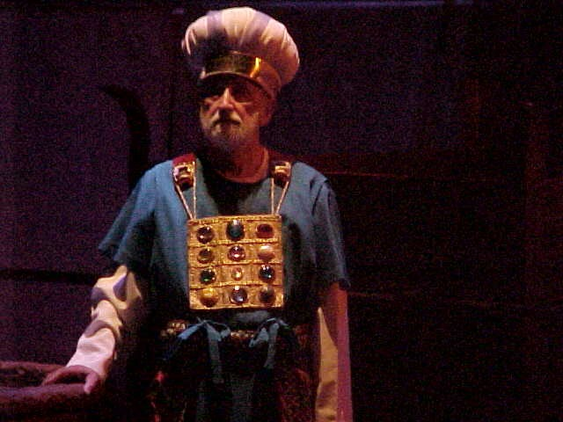
独特性:
以色列人和外邦人的祭司
有何差异?
179
取決於家谱
由神任命
由敬拜者支付薪水
无支派的分配
高标准
每年两个星期的獻祭

Slide 41
独特性:
以色列人和外邦人的祭司
有何差异?
179
取決於家谱
由神任命
由敬拜者支付薪水
无支派的分配
高标准
每年两个星期的獻祭
要点：以色列的祭司体系并未效法外邦列国的模式。

Slide 42
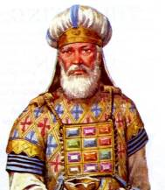
祭司
介绍/背景
- 在民数记
- 被称为 "亚伦的儿子"
- 在申命记
  - 被称为 "祭司,也就是利未人" (NIV) 或 ” 祭司利未人" (KJV)。
  - 鉴于不同的部分被归咎于祭司和利未人 - 祭司与利未人仍有分别
- 在约书亚记
- 祭司和利未人之间有明确的区分

Slide 43
祭司
介绍/背景
- 在民数记
- 被称为 "亚伦的儿子"
- 在申命记
  - 被称为 "祭司,也就是利未人" (NIV) 或 ” 祭司利未人" (KJV)。
  - 鉴于不同的部分被归咎于祭司和利未人 - 祭司与利未人仍有分别
- 在约书亚记
- 祭司和利未人之间有明确的区分
利未和亚伦的男后裔

Slide 44
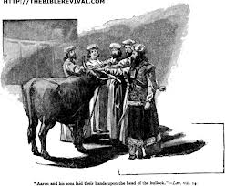
祭司
亚伦和儿子的按立
-整个过程需要七天
-亚伦与儿子们不能离开圣殿
-包括预备,
膏立祭司
与献祭

Slide 45
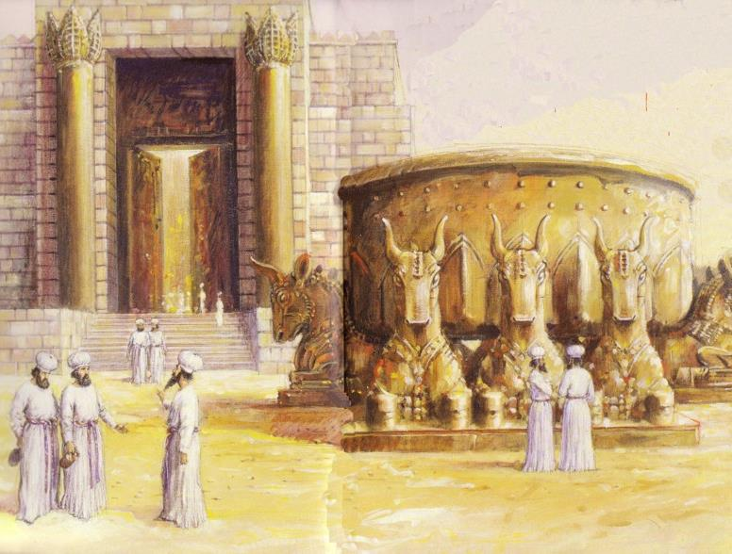
祭司
祭司的责任
  保持洁净礼仪
  向以色列人传授耶和华的律法

Slide 46
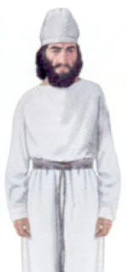
祭司
圣所额外的职责:
  担任法官,判断困难的事务
  调节麻风病人的控制
  守护律法书
  协助摩西举行立约更新仪式

Slide 47
祭司
  -如果受害者没有亲属,祭司将代受害者接收赔偿
  -对不忠妻子进行测试
  -向以色列人传授神的律法
在约书亚的时期,祭司携抬耶和华的约柜

Slide 48
祭司
自洁规律:
-必须圣洁,归向神,因为他们 代 表人民向耶和华献祭
-不可剃光头发,胡须的周围不可 剃掉也不可纹身
-不可与被休的妇人或娼妓结婚
-不可有任何身体缺陷
-在圣所履行职责前必须避免饮酒

Slide 49

祭司
特权
  没有土地产业, 但有13个城镇位于犹大,西缅与便雅悯支派之地
  应得没被燔祭吞灭的部分、头生的牛与羊,十分之一的奉献
  有时获得胜战的战胜品

Slide 50
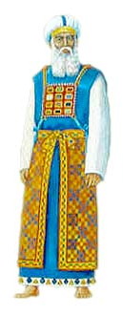
大祭司
亚伦
按立:
- 油膏他的头
- 穿祭司的圣衣
条例：
- 不能揭开他的头或撕裂衣服
- 他必须娶
- 他自己族人中的处女
- 不可娶寡妇、被休的妇人或受玷辱的妓女
职责：
- 如其他祭司一样的日常职责
- 在赎罪祭
- 代表以色列人,在施恩座洒上绵羊的血,作为燔祭
以利亚撒
.
长子为代表

Slide 51
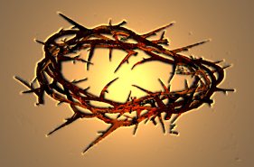
耶稣基督为祭司

Slide 52
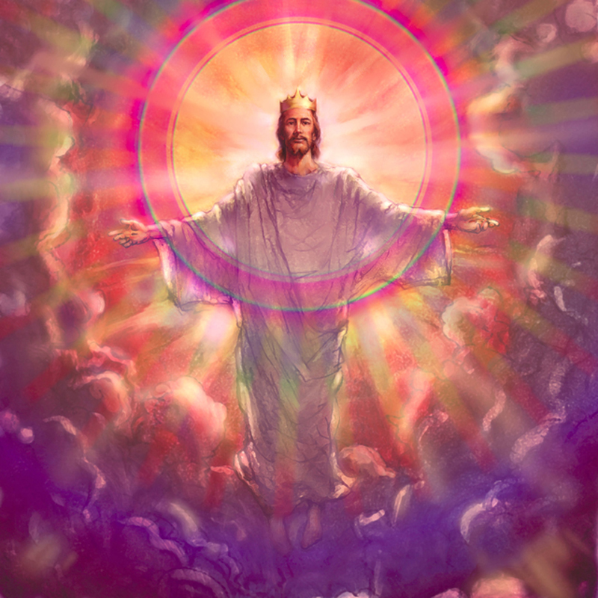
拣选
神所委任的,但也是神 (希伯来书5:5)
由神的誓言委任 (希伯来书7:21)

Slide 53
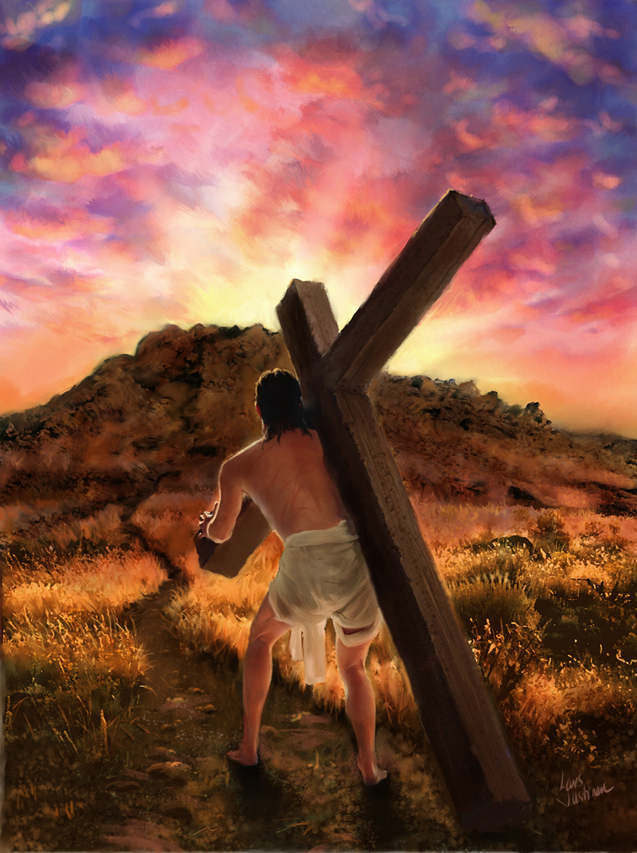
职责
基督为赎罪使我们与神和好
2)替神的百姓祈求 (希伯来书 7:25)

Slide 54
 | 亚伦祭司 | 耶稣基督
家族 | 必须是利未支派,亚伦的后裔 | 犹大后裔
祭司类别 | 亚伦 | 麦基洗德
任命 | 上帝但没有誓言 | 由上帝宣誓
人格 | 罪人 | 无罪的人子
任期 | 一生 | 永恒
职责 | 献上动物为祭赎罪 | 献上自己的生命为他人赎罪
服侍地点 | 耶路撒冷的帐幕与圣殿 | 耶路撒冷外
献祭的功效 | 一年 | 一次为所有
服侍成果 | 每年为犹太人的罪孽得到赦免 | 为世界的罪孽永远得到宽恕,为所有信徒打开通往神的通道
当前工作 | 无 | 在神的右手代祷

Slide 55

信徒的祭司

Slide 56

拣选
承受应许的后嗣，他的旨意是不更改的(来 6:17)
拣选,君尊的祭司(彼前2:9)

Slide 57

职责
借着耶稣基督献上蒙神悦纳的灵祭(彼前2:5)
宣扬神的奇妙美德(彼前2:9)并对世界分享他的救赎(马太28:19-20)

Slide 58

律法
信徒内在洁净因圣灵在生命住首位
信徒外在洁净因圣灵生活上的带领
信徒被告诫:
a) 为义而活(彼前2:24)
b) 为圣洁而活(彼前1:14-16)

Slide 59

住处
在世界,但不属于世界
(约翰福音17:13-19)

Slide 60

结论
1.如今基督徒,男与女,都被称为信徒祭司
2.比异教徒和旧约,新约祭司的职责简单许多
.

Slide 61
新约的祭司要点:
神与人中间不再需要人为中保
与上帝有直接和个人关系
侍奉一位至高至上的神, 而不是许许多多神灵
道德价值观源自上帝道德上的评判
不需以动物献祭来赎罪;牺牲是赞美,祈祷和敬虔的生活
祭司把生命而不是死亡当作牺牲
顺着圣灵行事的责任与特权

Slide 62


基督的轭是沉重的, 但他给我们的轭是容易负的，他的担子是轻省的。愿我们在繁忙的日程和生活中找到安息,甚至在服侍上帝时。

Slide 63

彼得前书 2:5
⁵ 也就像活石，被建造成为灵宫，作圣洁的祭司，借着耶稣基督献上蒙 神悦纳的灵祭.

Slide 64

两个问题:
谁拥有教会最后的发言权？
圣经如何论到教会领袖的模式?

Slide 65

I. 会众在教会里拥有最终极的权利
65

Slide 66

会众权利
执行教会纪律（太18:17）
「就告诉教会……」
挑选领袖（徒6:3）
「当从你们中间选出……」
传授正统的教义：
「我当日传给你们的，原是从主领受的……」（林前11:23）
「亲爱的弟兄啊……总要试验那些灵」（约一4:1）
「为……真道竭力的争辩。」（犹3）

Slide 67


主教级
教会结构图
（简化）
244a
会督
圣公会
信义会
卫理公会
东正教
天主教
教堂牧师
教堂牧师
教堂牧师
会吏
会吏
会吏
会友
会友
会友
67

Slide 68

基本长老会结构图
244a
长老会
主任牧师
主任牧师
主任牧师
长老
（议会）
长老
（议会）
长老
（议会）
会友
会友
会友
68

Slide 69


区域长老会结构图
教区
长老群
长老群
主任牧师
主任牧师
主任牧师
主任牧师
主任牧师
主任牧师
长老
（议会）
长老
（议会）
长老
（议会）
长老
（议会）
长老
（议会）
长老
（议会）
会友
会友
会友
会友
会友
会友
69

Slide 70

最高层长老会结构图
长老大会
教区
教区
长老群
长老群
长老群
长老群
长老（议会）
长老（议会）
长老（议会）
长老（议会）
长老（议会）
长老（议会）
长老（议会）
长老（议会）
长老（议会）
长老（议会）
长老（议会）
长老（议会）
会友
会友
会友
会友
会友
会友
会友
会友
会友
70
会友
会友
会友

Slide 71


浸信会又如何？
教会的自治权
71

Slide 72

两个问题：
谁拥有教会最后的发言权？
圣经如何论到教会领袖的模式？
72

Slide 73

II. 圣经里的教会领袖模式是由长老组成.
73

Slide 74

圣经对多位长老的支持
多位
多位
  不是一位长老
  是多位

Slide 75

由长老领导的摩西时代
与摩西一起
领导的长老
主前1400年
你去招聚以色列的长老，对他说……（出3:16）
75

Slide 76

谁领导犹太会堂？
长老领导
的犹太会堂
主前600年
与摩西一起
领导的长老
主前1400年
76

Slide 77

神在各个时代里都主张团体领袖
长老领导
的犹太会堂
主前600年
与摩西一起
领导的长老
主前1400年
新约
长老
77

Slide 78

各处所提及的长老
55
耶路撒冷（主后47）
CNV Acts 11:30 他们就这样行了， 由巴拿巴和扫罗经手送到长老们那里。

Slide 79
各处所提及的长老
55
耶路撒冷（主后47）
CNV Acts 11:30 他们就这样行了， 由巴拿巴和扫罗经手送到长老们那里。
以弗所（主后57)
CNV Acts 20:17他从米利都派人去以弗所， 请教会的长老来。

Slide 80
各处所提及的长老
55
耶路撒冷（主后47）
CNV Acts 11:30 他们就这样行了， 由巴拿巴和扫罗经手送到长老们那里。
以弗所（主后57)
CNV Acts 20:17他从米利都派人去以弗所， 请教会的长老来。
加拉太（主后48）
NIV Acts 14:23 两人在各教会为他们指派了长老； 禁食祈祷之后， 就把他们交讬给所信的主。

Slide 81
各处所提及的长老
55
耶路撒冷（主后47）
CNV Acts 11:30 他们就这样行了， 由巴拿巴和扫罗经手送到长老们那里。
以弗所（主后57)
CNV Acts 20:17他从米利都派人去以弗所， 请教会的长老来。
加拉太（主后48）
NIV Acts 14:23 两人在各教会为他们指派了长老； 禁食祈祷之后， 就把他们交讬给所信的主。
革哩底（主后66）
NIV Titus 1:5我从前留你在克里特岛， 是要你办好没有办完的事， 并且照我所吩咐的， 在各城设立长老。

Slide 82
各处所提及的长老
长老 = 监督 = 会督 = 牧师
55
耶路撒冷（主后47）
CNV Acts 11:30 他们就这样行了， 由巴拿巴和扫罗经手送到长老们那里。
以弗所（主后57)
CNV Acts 20:17他从米利都派人去以弗所， 请教会的长老来。
加拉太（主后48）
NIV Acts 14:23 两人在各教会为他们指派了长老； 禁食祈祷之后， 就把他们交讬给所信的主。
革哩底（主后66）
NIV Titus 1:5我从前留你在克里特岛， 是要你办好没有办完的事， 并且照我所吩咐的， 在各城设立长老。
腓立比（主后62）
NIV Philippians 1:1 基督耶稣的仆人保罗和提摩太， 写信给所有住在腓立比， 在基督耶稣里的圣徒、 监督和执事:

Slide 83
各处所提及的长老
长老 = 监督 = 会督 = 牧师
55
耶路撒冷（主后47）
CNV Acts 11:30 他们就这样行了， 由巴拿巴和扫罗经手送到长老们那里。
以弗所（主后57)
CNV Acts 20:17他从米利都派人去以弗所， 请教会的长老来。
加拉太（主后48）
NIV Acts 14:23 两人在各教会为他们指派了长老； 禁食祈祷之后， 就把他们交讬给所信的主。
革哩底（主后66）
NIV Titus 1:5我从前留你在克里特岛， 是要你办好没有办完的事， 并且照我所吩咐的， 在各城设立长老。
腓立比（主后62）
NIV Philippians 1:1 基督耶稣的仆人保罗和提摩太， 写信给所有住在腓立比， 在基督耶稣里的圣徒、 监督和执事:
旁非利亚、加拉太、加帕多家、亚洲及庇推尼（主后64）
彼5:1「我这作长老……劝你们中间与我同作长老的人。」
（参1:1）

Slide 84

长老的三个牧养工作
236c1
教导
提前3:2；5:17
行政管理
「服事、关顾及见证」
提前3:1,4-5;5:17
Episkopos =Epi「在上面」+skopos「看」= 「守望」
牧师—
教师
弗4:11
牧养
（保护与领导）
彼前5:1-4; 徒20:29,35; 帖前5:12
84

Slide 85
236a 6b
长老和执事的关系
模式一：主任牧师带领执事会
主任牧师
执事会
不符合圣经
85

Slide 86
236a 6b
长老和执事的关系
模式二：主任牧师与执事会平起平坐
执事会
主任牧师
不符合圣经
86

Slide 87
236a 6b
长老和执事的关系
模式三：执事带领长老/牧者
执事会
主任牧师
不符合圣经
87

Slide 88
236a 6b
长老和执事的关系
模式四：长老团带领执事会
主任牧师
执事会
88

Slide 89
236a 6b
长老和执事的关系
使徒带领「七个执事」
使徒
DDDDDDD
DDDD
DDDDD
「七位执事」
（徒21:8）
89

Slide 90
236a 6b
长老和执事的关系
模式五：长老与执事的委员会
长老
DDDDDDD
DDDD
DDDDD
90

Slide 91




我们就不能改称现今的执事 为“长老”吗?
执事
执事
长老
长老

Slide 92

不。他们之间有许多不同之处…
执事
长老
任职资格
品格
品格+教学
角色/恩赐
行政
牧养
所涉时间
多
更多
年龄
较年轻
较年长

Slide 93


好啦…但是…

Slide 94

长老与会众的领导模型
没有
相互矛盾

Slide 95

平衡领导与会众的参与

Slide 96
平衡领导与会众的参与

Slide 97
平衡领导与会众的参与

Slide 98
平衡领导与会众的参与

Slide 99
平衡领导与会众的参与

Slide 100
平衡领导与会众的参与

Slide 101
平衡领导与会众的参与

Slide 102

-主要理念-
最终的权威属于
地方教会的会众,
但长老应该领导这些人

Slide 103

那又怎样?

Slide 104
采取行动的重点:
会众的领导意味着..。
  这是我的教堂..。
  那么你 在教会中扮演什么独特的角色？
年长会的领导意味着..
  我对我的牧师的要求得符合现实
  我最大需要是牧而不是组织者

Slide 105

现今的领导者呢?
执事先生
一个好人,一份苦差

Slide 106
执事的要求:
提摩太前书 3:8-13

Slide 107
提摩太前书 3:1-13
概要
长老的资格
1-7
执事的资格
8-12
执事 8-10
妻子 11
执事 12-13

Slide 108
应当庄重
提摩太前书 3:8

Slide 109
真诚
“不一口两舌”

Slide 110
不酗酒
发酵的葡萄汁
不喝醉
在圣经提到含酒精的饮料和酗酒是禁止的

Slide 111
不贪不义之财
“不爱好银子”
不贪婪 –
彼得前书 5:2
钱财不是他的重点
不是为钱服侍

Slide 112

持守真理
神的话语的知识
效法基督
希伯來书 7:26
以弗所书 4:15-5:12

Slide 113

接受过考验(毫无指摘)
沒有在不当言语及行为上的合法指控
无可指摘
良好的声誉

Slide 114
无可指摘

Slide 115
执事的妻子呢?

Slide 116
执事的妻子必须要…
莊重
不说谗言
有节制
忠心
這四个特质和第八节执事的特质对比

Slide 117

… 行為受到敬重
敬虔–在生活中的行为言谈举止要适宜，合乎宣称敬拜主的人

Slide 118
… 不说谗言的人
说谗言者 - 假指控，说坏話
说別人的坏话无论是事实，或是捏造的

Slide 119
…不受酒奴役
受酒精控制，或奴役
在外邦喝酒普遍的文化居住的妇女

Slide 120
…用善道教导人
懂善道的老师
良善–美丽，吸引人
道德良好，知道对与公正

Slide 121
一个妇人的丈夫
名副其实“一夫一妻”
文化:性不道德-离婚
信徒“被召出”
背景:道德品性

Slide 122

别看其他女人

Slide 123
他的小孩子
小孩们 = 在家
基督徒
受到管教
提摩太前书 3:12“善于管理儿女和自己的家”

Slide 124
锅里的青蛙

Slide 125
执事的报酬
“那因为善作执事的， 自 己就得到美好的地步，并且 在基督耶稣里的真道上大有 胆量” (十三節)
神
人

Slide 126
原始演示文稿的组员
祭司
名: Grace Eu Soo Hwa
Melvin Koh
Lim Lay Kwan
Wong Shin Hoe

Slide 127


旧约全书背景链接地址 BibleStudyDownloads.org
免费获得该讲解!
圣经学习下载
Notes:
The explanation for free!
OT Backgrounds link address

Slide 128
Black

